Slide 1

Экспертиза дополнительных общеразвивающих программ в АИС «Навигатор дополнительного образования Иркутской области»
(от 10.10.2023)
Ларичкина Наталья Владимировна, ведущий советник отдела федерального государственного надзора за соблюдением законодательства управления контрольно-надзорной деятельности и государственных услуг министерства образования Иркутской области, к.п.н., тел. 53-77-26

Slide 2

Экспертиза -
исследование специалистом (экспертом) каких-либо вопросов, решение которых требует специальных познаний в области науки, техники, искусства и т.д. (энциклопедический словарь)
рассмотрение какого-либо вопроса экспертами для дачи определённого заключения (словарь С.И.Ожегова)
в переводе с французского означает «доказательство»

Slide 3
Нормативные правовые документы
Работаем в соответствии с 273-ФЗ
«Об образовании в Российской Федерации»
Федеральный закон от 29.12.2012 № 273-ФЗ «Об образовании в Российской Федерации»
Порядок организации и осуществления образовательной деятельности по дополнительным общеобразовательным программам, утв. приказом Министерства просвещения РФ от 27.07.2022
№ 629 вступил в силу с 01.03.2023 и действует до 28.02.2029 (№ 196 от 09.11.2018 утратил силу!!!)
Порядок организации и осуществления образовательной деятельности при сетевой форме реализации образовательных программ, утв. приказом Министерства науки и высшего образования РФ и Министерства просвещения РФ от 05.08.2020 № 882/391 (с последними изменениями от 22.02.2023)
Порядок применения организациями, осуществляющими образовательную деятельность, электронного обучения, дистанционных образовательных технологий при реализации образовательных программ, утв. постановлением Правительства РФ от 2023 года (не вступил в силу!!!) (приказ Министерства образования и науки РФ от 23 августа 2017 года № 816 утратил силу!!! с 01.09.2023)
Постановление Главного государственного санитарного врача РФ от 28 сентября 2020 года № 28
«Об утверждении санитарных правил СП 2.4.3648-20 «Санитарно-эпидемиологические требования к организации воспитания и обучения, отдыха и оздоровления детей и молодежи»
Постановление Главного государственного санитарного врача РФ от 28 января 2021 года № 2
«Об утверждении санитарных правил и норм СанПиН 1.2.3685-21 «Гигиенические нормативы и требования к обеспечению безопасности и (или) безвредности для человека факторов среды обитания» (раздел VI. Гигиенические нормативы по устройству, содержанию и режиму работы организаций воспитания и обучения, отдыха и оздоровления детей и молодежи)(с изменениями от 30.12.2022)
Приказ ГАУ ДО ИО «ЦРДОД» от 28 января 2022 года № 40/1-од «Об утверждении экспертного листа оценки дополнительной общеразвивающей программы» (с изменениями от ….)

Slide 4
Памятка для эксперта
Работаем в соответствии с 273-ФЗ
«Об образовании в Российской Федерации»
Оценка дополнительной общеразвивающей программы состоит из двух частей:
- технической экспертизы,
- экспертизы содержания.
Если в ходе технической экспертизы экспертом сделан вывод о том, что программа нуждается в доработке и не может быть рекомендована для формирования Реестра программ в рамках государственной услуги «Реализация дополнительных общеразвивающих программ» в соответствии с социальными сертификатами (далее), так как отсутствуют следующие обязательные структурные элементы программы: (указать какие), то экспертиза содержания не проводится.
В случае вывода эксперта по результатам технической экспертизы «Все обязательные структурные элементы программы имеются», проводится экспертиза содержания.
Общий вывод эксперта формулируется на основе раздела 12. Методика оценки полученных результатов экспертизы.

Slide 5

Техническая экспертиза дополнительной общеразвивающей программы
Работаем в соответствии с 273-ФЗ
«Об образовании в Российской Федерации»
Обязательные структурные элементы программы (пункты 9, 22 статьи 2, пункт 6 части 3 статьи 28 № 273-ФЗ) | Наличие (+/-)
Наименование программы
Утверждение программы
Комплекс основных характеристик образования
Объем
Содержание
Планируемые результаты
Организационно-педагогические условия
Учебный план
Календарный учебный график
Рабочие программы учебных предметов, курсов, дисциплин (модулей) (учитывается при наличии) | Н-р, не предусмотрено ДОП
Оценочные материалы
Методические материалы
Формы аттестации (промежуточная аттестация – обязательно, итоговая аттестация – учитывается при наличии)
Иные компоненты (учитывается при наличии)
Требования к структуре ДОП не установлены

Slide 6
Выводы эксперта по результатам технической экспертизы
Работаем в соответствии с 273-ФЗ
«Об образовании в Российской Федерации»
Все обязательные структурные элементы программы имеются.
ИЛИ
Программа нуждается в доработке и не может быть рекомендована для формирования Реестра программ в рамках государственной услуги «Реализация дополнительных общеразвивающих программ» в соответствии с социальными сертификатами, так как отсутствуют следующие обязательные структурные элементы программы: (указать какие).

Slide 7
Экспертиза содержания дополнительной общеразвивающей программы
Работаем в соответствии с 273-ФЗ
«Об образовании в Российской Федерации»
В экспертном листе указаны:
критерии оценки структурных элементов программы
показатели (соответствует, частично соответствует,
не соответствует и др.)
индикаторы в баллах (2 балла, 1 балл, 0 баллов )

Slide 8
1.Титульный лист
Работаем в соответствии с 273-ФЗ
«Об образовании в Российской Федерации»
1.1. Содержит полное наименование образовательной организации, дополнительной общеразвивающей программы, указана направленность программы; ФИО, должность разработчика(ов) программы; название города, населенного пункта, в котором реализуется программа, год разработки программы; программа утверждена образовательной организацией | п. 1 ч. 4 ст.12 № 273-ФЗ п. 6 № 629
1.2. Программа обновлена в текущем году с учетом развития науки, техники, культуры, экономики, технологий и социальной сферы (указана дата утверждения программы или дата внесения изменений) | п.17 № 629

Slide 9
2.Пояснительная записка
Работаем в соответствии с 273-ФЗ
«Об образовании в Российской Федерации»
2.1. Содержит цель, задачи, указаны возраст и количество обучающихся в детском объединении (группе) | п. 6, 11 № 629
2.2. Содержит комплекс основных характеристик программы: объем и сроки освоения программы, актуальность, отличительные особенности, адресат, в том числе для категории детей с ОВЗ, детей-инвалидов | ч. 1, 4 ст. 75 № 273-ФЗ
2.3. Программа учитывает возрастные и индивидуальные особенности обучающихся; особенности психофизического развития, обоснован принцип комплектования групп | п. 7, 9 № 629
2.4. Описание возможных используемых образовательных технологий, в том числе дистанционных образовательных технологий, электронного обучения; форм, методов, средств обучения и воспитания | п.14, 16 № 629

Slide 10
3.Учебный план
Работаем в соответствии с 273-ФЗ
«Об образовании в Российской Федерации»
3.1. Содержит перечень, трудоемкость, последовательность и распределение по периодам обучения учебных предметов, курсов, дисциплин (модулей) (при наличии), практику, иные виды учебной деятельности, формы промежуточной аттестации | п.22 ст. 2 № 273-ФЗ
3.2. Продолжительность реализации программы обусловлена целями и задачами программы, планируемыми результатами

Slide 11
4.Календарный учебный график
Работаем в соответствии с 273-ФЗ
«Об образовании в Российской Федерации»
4.1. Календарный учебный график содержит теоретические и практические часы, соответствует учебному году, позволяет выполнить учебный план в полном объеме | Требования к форме не установлены
4.2. Программа реализуется в течение всего учебного года, включая каникулярное время | п.8 № 629

Slide 12
5.Содержание программы
Работаем в соответствии с 273-ФЗ
«Об образовании в Российской Федерации»
5.1. В содержании программы дано описание разделов и тем программы в соответствии с перечнем, последовательностью, определенными в учебном плане
5.2. Содержание программы направлено на достижение обучающимися планируемых результатов

Slide 13
6.Планируемые результаты
Работаем в соответствии с 273-ФЗ
«Об образовании в Российской Федерации»
6.1. Планируемые результаты сформулированы с учетом цели, задач, объема программы как требования к знаниям и умениям, либо компетенциям
6.2. Планируемые результаты определены по всем годам обучения или по возрастным категориям

Slide 14
7.Организационно-педагогические условия
Работаем в соответствии с 273-ФЗ
«Об образовании в Российской Федерации»
7.1. Наличие необходимых (реальных) материально-технических условий (характеристика помещений для занятий, перечень оборудования, инструментов и материалов, необходимых для реализации программы) | п.7 № 1490
7.2. Наличие учебно-методического обеспечения или информационного обеспечения (при необходимости)
7.3. Кадровое обеспечение программы | п.20 № 629

Slide 15
8.Оценочные материалы
Работаем в соответствии с 273-ФЗ
«Об образовании в Российской Федерации»
8.1. Оценочные материалы для проведения промежуточной аттестации обучающихся по годам обучения или по возрастным категориям (итоговой аттестации при наличии): оценочные листы, протоколы промежуточной аттестации, критерии оценивания
8.2. Совокупность оценочных материалов по программе позволяет выявить и оценить степень достижения планируемых результатов, заявленных в самой программе

Slide 16
9.Методические материалы
Работаем в соответствии с 273-ФЗ
«Об образовании в Российской Федерации»
9.1. Методические материалы, разработанные педагогическим работником самостоятельно в рамках реализации данной программы (разработка занятий, памятка для родителей или обучающихся, рекомендации для выполнения домашнего задания, сценарии воспитательных или отчетных мероприятий и др.) | Требования к содержанию не установлены

Slide 17
10.Культура оформления
Работаем в соответствии с 273-ФЗ
«Об образовании в Российской Федерации»
10.1. Выдержан единый стиль в оформлении
10.2. Терминология соответствует действующему законодательству в сфере образования, обоснованность используемой терминологии | ст. 2, 33 и др. № 273
10.3. Оптимальность объема (страниц)

Slide 18
11.Дополнительная информация
Работаем в соответствии с 273-ФЗ
«Об образовании в Российской Федерации»
11.1 Ориентация содержания программы на приоритетные направления социально-экономического развития региона
11.2 Форма реализации программы (сетевая, с применением дистанционных образовательных технологий, модульная, краткосрочная, наличие индивидуальных учебных планов, программа на ин. языке и др.) | пп. 13, 14, 15, 18 № 629
11.3. В программу включено проведение массовых мероприятий, совместная деятельность обучающихся и родителей (законных представителей) | п.19 № 629

Slide 19
12. Методика оценки полученных результатов экспертизы для общего вывода эксперта
Работаем в соответствии с 273-ФЗ
«Об образовании в Российской Федерации»
1. | менее 26 баллов | программа нуждается в доработке и не может быть рекомендована для формирования Реестра программ
2. | от 26 до 40 баллов | программа нуждается в доработке и может быть рекомендована для формирования Реестра программ только после устранения недочетов
3. | от 41 до 52 баллов | программа рекомендована для формирования Реестра программ

Slide 20
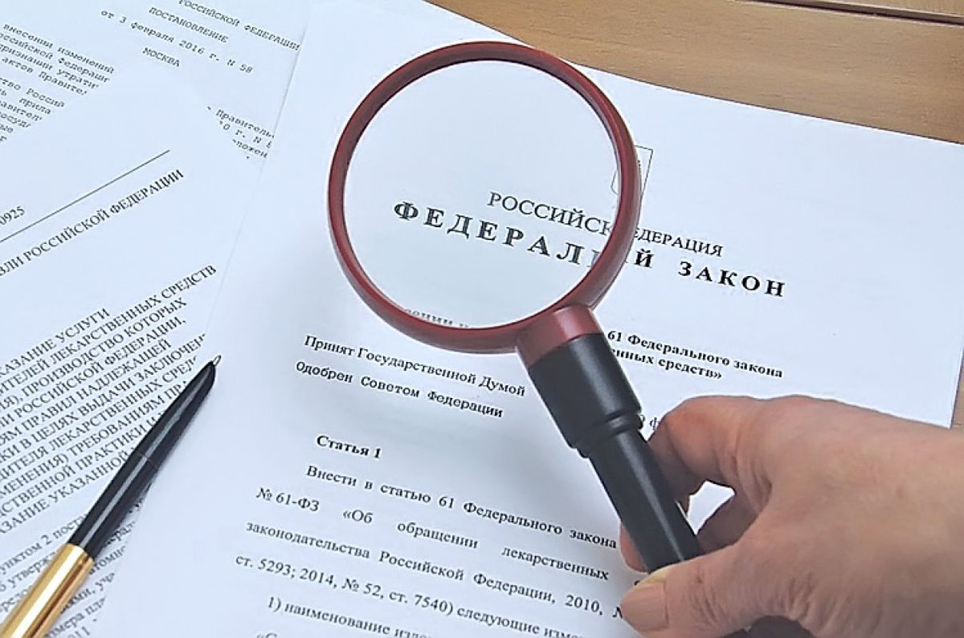
Работаем в соответствии с 273-ФЗ
«Об образовании в Российской Федерации»
БлагодарЮ за участие! УСПЕХОВ В ЭКСПЕРТНОЙ ДЕЯТЕЛЬНОСТИ

